Slide 1
Разработка модульного робота для изготовления фастфуда

Slide 2
АКТУАЛЬНОСТЬ ПРОЕКТА
Автоматизированные системы приготовления еды в вендинговых аппаратах являются актуальными по нескольким причинам:
Экономия времени: Вендинговые аппараты позволяют потребителям быстро получить горячую и свежую еду, что особенно полезно в условиях современного города, когда время является ценным ресурсом.
Удобство использования: Данные аппараты работают круглосуточно, они не требуют предварительного заказа и ожидания своей очереди, а также не требуют общения с персоналом.
Гибкость: Вендинги могут предложить разнообразный ассортимент блюд, что позволяет удовлетворить потребности различных групп потребителей.
Санитарные нормы: Автоматизированная система приготовления еды минимизирует контакт пищевых продуктов с руками человека, что снижает риск перекрестного загрязнения и распространения инфекций.
Экологичность: Использование вендинговых аппаратов может сократить количество отходов, связанных с приготовлением и доставкой еды, так как они потребляют меньше энергии и воды по сравнению с традиционными методами приготовления пищи.
Экономическая выгода: Вендинговые системы могут быть экономически выгодными для предприятий общественного питания, так как они требуют меньше персонала и не занимают много места.
Рост рынка: С ростом популярности здорового образа жизни и осознанного потребления, автоматизированные системы приготовления пищи в вендинговых аппаратах становятся все более востребованными.
Таким образом, автоматизированная система приготовления еды в вендинговых аппаратах является актуальной и перспективной идеей для развития бизнеса в сфере общественного питания.

Slide 3
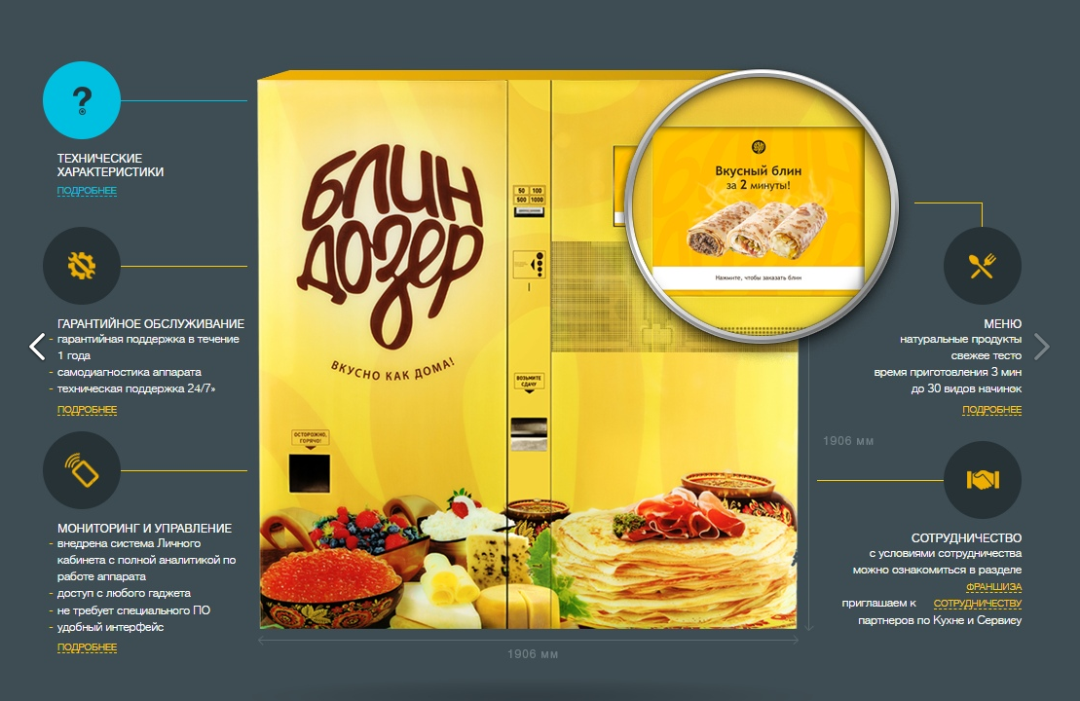
ПОИСК АНАЛОГОВ
В настоящее время существуют решения автоматизированного приготовления блюд. Однако, эти решения имеют ряд недостатков, приведенных в таблице 1.
Преимущества (с точки зрения пользователя) | Недостатки (с точки зрения пользователя) | Отличия (от предлагаемого решения)
Автомат готовит свежевыпеченные блинчики с начинкой на выбор, следовательно это будет как минимум вкусно, так еще и быстро и скорее всего без столпотворений и очередей. С точки зрения пользователя-покупателя данного аппарата – достаточно прогрессивное развитие в сфере роботизации в отрасле фастфуда, следовательно большой спрос на их продукцию. Маленькие издержки, более выраженная прибыль. | Отсутствие гибкости настройки автомата на приготовление других видов блюд. | Возможность гибко настроить аппарат , на разные блюда.

Slide 4
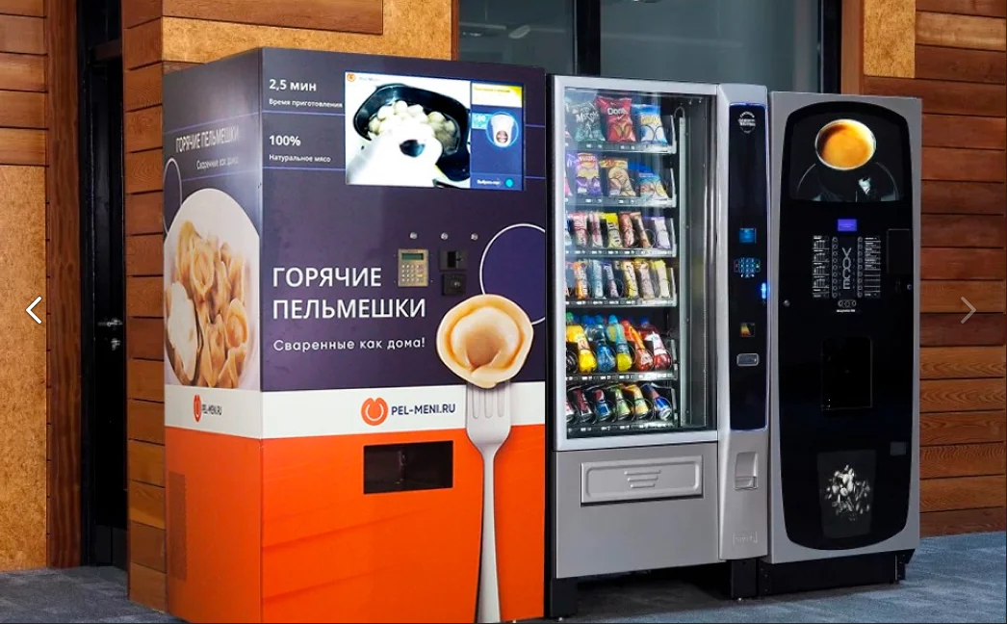
Преимущества (с точки зрения пользователя) | Недостатки (с точки зрения пользователя) | Отличия (от предлагаемого решения)
Любителям пельмешек везде и всегда посвещается. Аппарат оснащен морозильной камерой с заранее заготовленными порциями пельменей, после покупки пользователем порции вкуснейших и горячих комочков с мясом, порция отправляется в паровую баню, где варится до готовности, в конце можно добавить топпинг ввиде сливочного масла с укорпчиком, кетчупа, майонеза или всего сразу. Имеет несколько вкусов пельменей, даже сладкие с бананом и нутеллой. | Ожидание порции пельменей намного выше, чем у обычного фастфуда | Разогрев уже готовой ЗАМОРОЖЕННОЙ продукции, при этом ее разнообразие делает наш аппарат более совершеннее, своей быстротой.

Slide 5
СЦЕНАРИЙ AS IS
Здесь описан сценарий AS IS (как есть) – текущее состояние дел, когда проблема имеет место.
Шаги сценария:
1. Студент или другой голодный гражданин, у кого есть немного свободного времени на перекус раздумывает куда сходить быстро покушать.
2. Наш голодающий видит булучную со свежей выпечкой, а так же очередь из 20 человек, которые так же пытаются успеть покушать на перерыве.
3. Студент стоит очередь, заходит в булочную, а его любимую сосиску в тесте уже раскупили, и ему пришлось купить что-то его неудовлетворяющее.
4. Друг нашего студента, не успевает отстоять очередь и просит поделиться своей едой.
5. По итогам перерыва, люди спешат и торопятся, не купив , то что они хотели.
6. В следствии короткого времени перерыва, они спешат, могут подавиться и т.п.
7. Это негативно сказывается на настроении и на здоровье.
8. Конец

Slide 6
Проблемы клиентов, которые мы решаем и почему существующих вариантов решений недостаточно
Потенциальный клиент является работником офиса или студентом, который зачастую не имеет времени или возможности готовить или разогревать пищу в традиционной кухне. Они сталкиваются с проблемой поиска возможности для разогрева еды на рабочем месте или в учебном заведении. Это может быть вызвано отсутствием доступа к кухонному оборудованию или отсутствием времени на поиск ресторанов или кафе, где можно быстро разогреть пищу. Также во время обеденного перерыва большая часть людей вынуждена стоять в очередях не имея большого запаса по времени, в связи с чем иногда вынуждена отказаться от полноценного приема пищи, и «перекусывать» снеками.
1.Технические характеристики - мы разработали уникальные технические решения, которые обеспечивают высокую производительность, надежность и функциональность нашего продукта. Наша технология позволяет достичь лучших результатов в сравнении с аналогами на рынке.
2. Стоимость - наш продукт имеет конкурентоспособную стоимость по сравнению с аналогами. Мы стремимся предложить клиентам наилучшее соотношение цены и качества.
3. Условия поставки - мы предлагаем гибкие условия поставки, что позволяет нашим клиентам заказывать наш продукт и получать его в удобное для них время и место.
4. Обслуживание - наша компания предоставляет высококвалифицированную техническую поддержку и сервисное обслуживание нашего продукта. Мы гарантируем оперативное реагирование на запросы клиентов и решение всех возникающих проблем.
5. «Мы - российские» - если наш продукт является уникальным и нет аналогов на российском рынке, это может быть важным конкурентным преимуществом. Многие покупатели предпочитают приобретать отечественные товары, поддерживая российскую экономику и развитие отечественного производства.Наша команда уверена в высоком качестве нашего продукта и стремится предложить уникальные функции и преимущества перед аналогами на рынке.

Slide 7
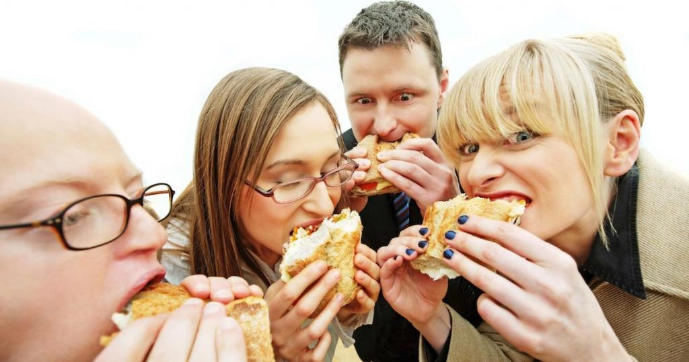
Уникальные решения, преимущества и выгоды для клиентов
Наш продукт помогает сотрудникам офисов, которые хотят быстро и удобно перекусить, тем, что обеспечивает доступ к разнообразной и свежей еде и напиткам. В настоящее время получены отзывы о необходимости создания такого продукта, который способствует снижению затрат времени на прием пищи. Безусловно, любой проект сопряжен с множеством рисков: технологических, политических, экономических. Основные риски нашего проекта: высокая конкурентная активность старобытных предприятий по приготовлению еды, высокие требования к компетенции команды разработчиков. В целом, при положительном решении о финансировании, команда проекта обладает требуемыми компетенциями и при реализации инициативы, возможность продажи обеспечит экономический эффект уже на второй год. Предварительный расчет экономической эффективности обеспечивает прибыль во второй год реализации - в 1,5 – 3 млн рублей при продаже на территории Волгоградского региона. При увеличении объема продаж (подключение библиотек, ТО, включение надстроек), расширении географии продаж, возможно ожидать и большего увеличения прибыли.

Slide 8
Ценностность,ценностное предложение
Модульный робот для изготовления фастфуда Automa-Ffood, является инновационным и универсальным решением для фастфуд-ресторанов, снижая затраты на персонал, оборудование и продукты, повышая качество и вкус еды, а также привлекая новых клиентов за счет уникальности и привлекательности робота Начинающих предпринимателям начать свой бизнес с минимальным вложениям;
Cуществующим фастфуд корпорациям увеличить территорию влияния своих продуктов;
Уменьшение производственного брака и снижение человеческого фактора за счет автоматизации технологических процессов;
Многофункциональность программного продукта;
Сопоставимость с аналогами по параметрам при более низкой цене.
Преимущества пользователей аппарата:
- Нет очередей;
- Быстродействие аппарата;
- Разнообразие позиций блюд.
- Возможность заказа в приложение, и получению по QR-коду.

Slide 9
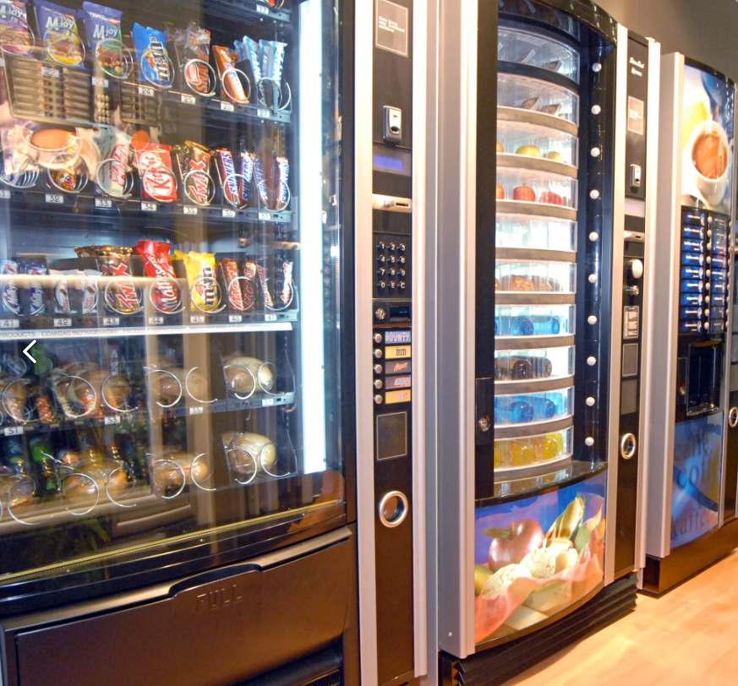
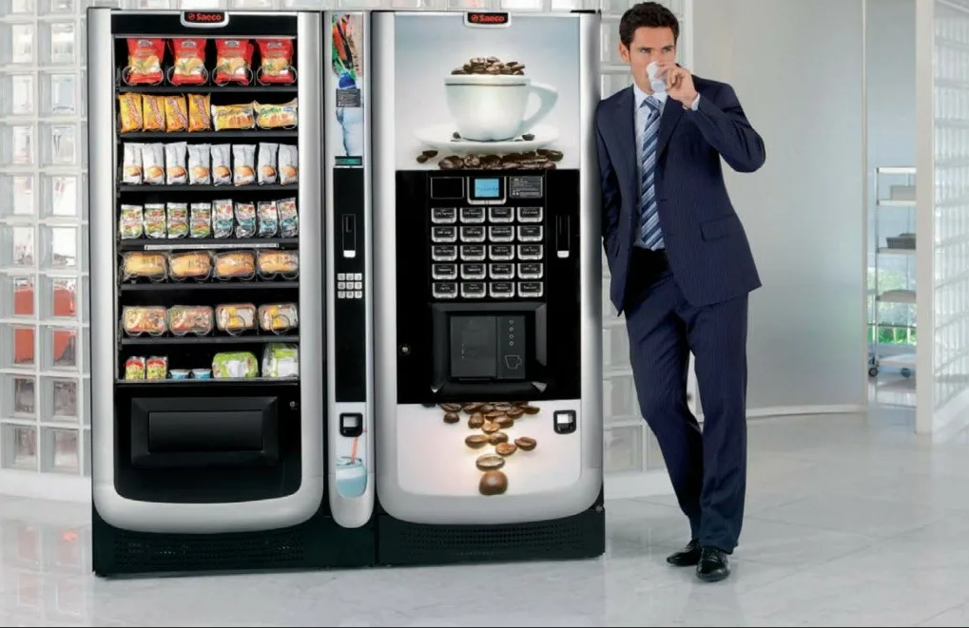
Рынок, объем, рост и уровень конкуренции
Рынок, на котором работаем: Фастфуд предприятия, вендинговые аппараты. В настоящее время потенциал рынка – не более 1% в ближайшие 3-5 лет. Это связано с высокой долей рынка у таких компаний по фастфуду как Вкусно и точка, KFC, Burger King, шаурма у Ашота и т.п. Однако, наш продукт может стать частью пакета этих компаний.
Рост рынка: С ростом популярности здорового образа жизни и осознанного потребления, автоматизированные системы приготовления пищи в вендинговых аппаратах становятся все более востребованными. Таким образом, автоматизированная система приготовления еды в вендинговых аппаратах является актуальной и перспективной идеей для развития бизнеса в сфере общественного питания.
«Мы - российские» - если наш продукт является уникальным и нет аналогов на российском рынке, это может быть важным конкурентным преимуществом. Многие покупатели предпочитают приобретать отечественные товары, поддерживая российскую экономику и развитие отечественного производства.

Slide 10
Бизнес модель
Потребители: B2B, Фастфуд-рестораны, которые хотят повысить эффективность, качество и безопасность своего бизнеса, а также привлечь новых клиентов и удовлетворить их потребности и вкусы.
Способ взаимодействия с клиентами: Через приложение, горячая линия, социальные сети, сайт, почта. Основным каналом продвижения являются личные встречи.
Каналы сбыта :
Приложение Вендинговый автомат.
Прямые каналы сбыта:
–Собственный сайт или интернет-магазин;
–Доставка и установка на месте;
–Партнерские фастфуд-рестораны;
–Дистрибьюторы или оптовики.
Основные потоки доходов: Продажа роботов, напрямую своим клиентам (владельцам и менеджерам фастфуд-ресторанов, или через посредников).
Предоставление услуг (установка, настройка, обслуживание, ремонт, обновление, консультацию и т.д).
Поставщики: Поставщики комплектующих для робота, такие как производители Wawgat, (сенсоров, моторов, камер, экранов), SuperAutomat (контроллер управления). ТЦ Европа, парк Баку, ВолгГТУ, центральный Вокзал, Волгоград Сити.
Виды деятельности:
–Разработка и тестирование робота, включая его аппаратную и программную части, а также его функциональность и безопасность.
–Производство и сборка робота, включая закупку и обработку комплектующих, а также контроль качества и сертификацию.
–Маркетинг и продажа робота, включая исследование рынка и потребностей клиентов, создание бренда и рекламной кампании, а также поиск и установление каналов распространения и ценообразования.
–Обслуживание и поддержка робота, включая доставку и установку робота, обучение и консультацию клиентов, а также ремонт и обновление робота.
–Инновация и улучшение робота, включая сбор и анализ обратной связи от клиентов, а также внедрение новых функций и возможностей робота.

Slide 11
Ресурсы
Ключевые ресурсы:
Материальные ресурсы: оборудование, инструменты, материалы и запчасти.
Человеческие ресурсы:
–Дизайнер: Этот специалист будет отвечать за дизайн системы и создание 3D моделей.
–Программист: Этот специалист будет отвечать за
разработку программного обеспечения для управления системой.
–Cметчик: составляет смету
–Конструктор: Этот специалист будет отвечать за конструктивное проектирование системы и ее компонентов.
Финансовые ресурсы: гранты, инвестиции, субсидии и доходы.
Расходы:
–Поддержка ПО;
–Обслуживание автомата;
–Издержки на материалы: Это включает в себя стоимость материалов, которые необходимы для изготовления вендингового автомата.
–Издержки на производство: Это включает в себя затраты на производство автомата, в том числе энергии, труда и других производственных расходов.
–Издержки на поддержку и обслуживание: Это включает в себя затраты на предоставление поддержки и обслуживания клиентов, включая зарплату технической поддержки, стоимость запасных частей и другие связанные расходы.

Slide 12
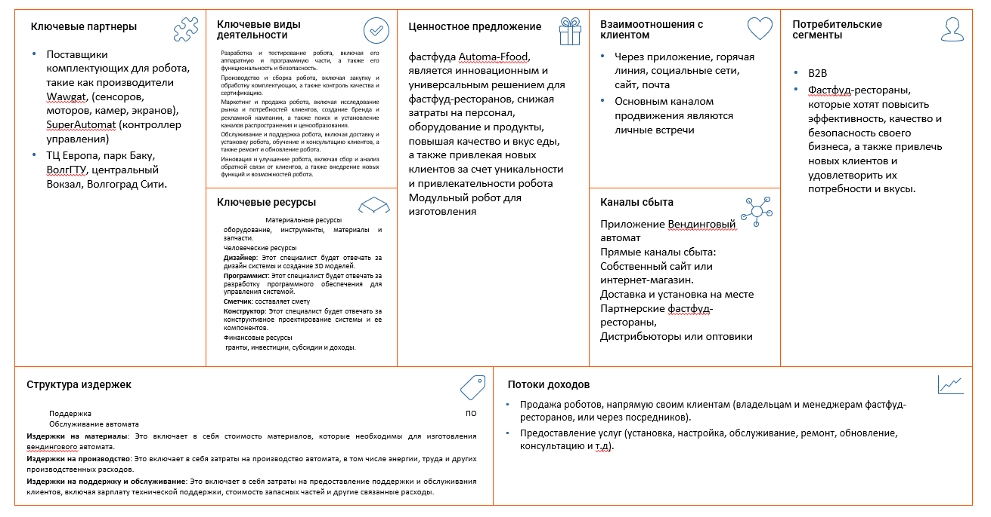

Slide 13
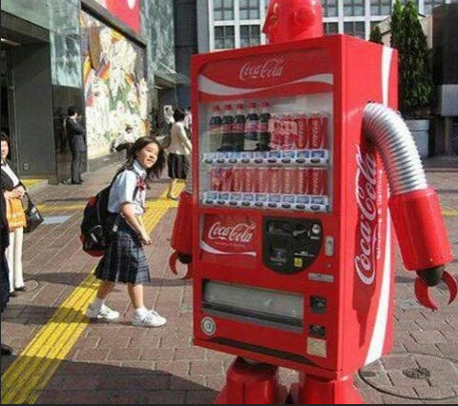
План дальнейшего развития стартап-проекта
Увеличение объема продаж возможно за счет: подключения библиотек, технического обслуживания проданного продукта, включение надстроек продукта, расширении географии продаж.
Создание программы лояльности: введение системы накопления бонусов или скидок для постоянных пользователей вендинговых аппаратов. Это поможет удержать клиентов и стимулировать их чаще пользоваться услугами бизнеса.Поддержка клиентов: создание отдела поддержки клиентов для решения любых вопросов или проблем, которые могут возникнуть при использовании вендингового аппарата.
Таким образом, автоматизированная система приготовления еды в вендинговых аппаратах является актуальной и перспективной идеей для развития бизнеса в сфере общественного питания.

Slide 14
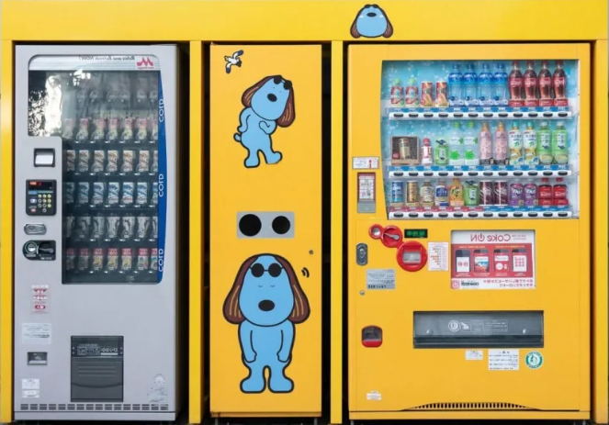
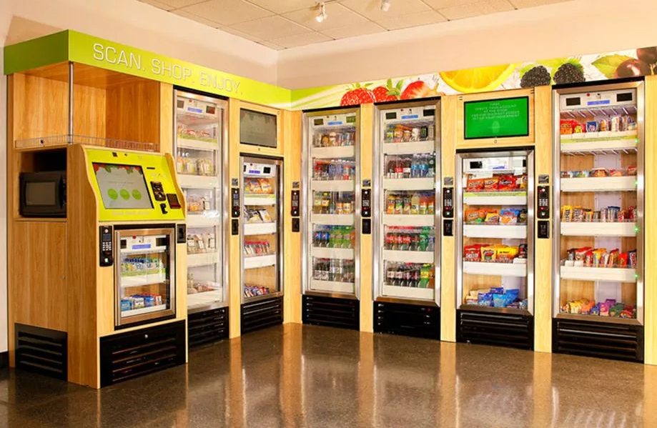
СПАСИБО ЗА ВНИМАНИЕ!

